Slide 1

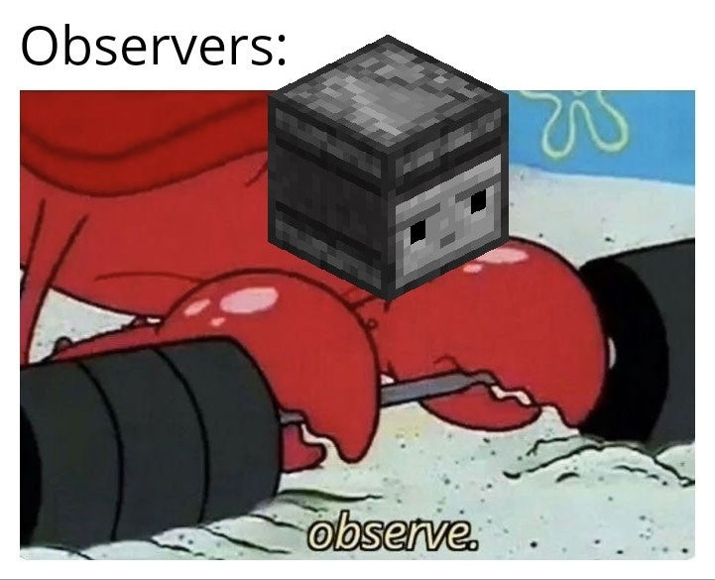
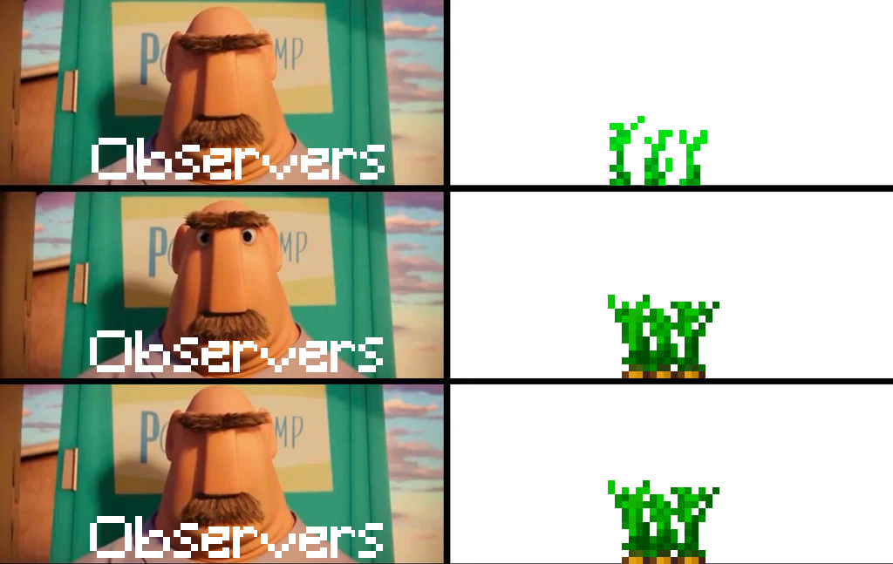








Observer Pattern

Slide 2
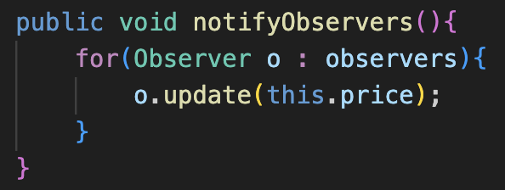
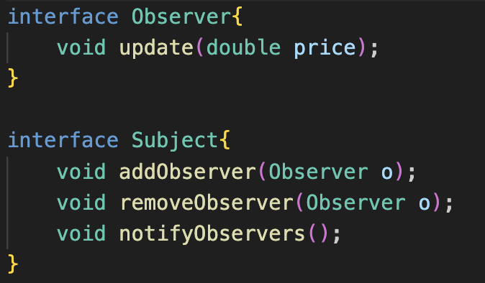




Einsatzgebiete
Sinnvoll bei Komponenten, die häufig ihren Status ändern und beobachtet werden
Typische Fälle:
GUIs: sofortige Aktualisierung aller UI-Elemente
Visualisierungen: Tabellen, Diagramme etc.
Programmiersprachen
Keine Einschränkungen
Genutzt in: C#, C++, Java, JavaScript, Python, PHP
Observer Entwurfsmuster
Steckbrief:
Name: Observer Entwurfsmuster
Art: Verhaltensmuster
Beziehung: 1 -> n ( Ein Subjekt, n Beobachter)
Grundfunktionsweise: Wenn sich der Zustand des beobachteten Objekts(Subjekt) ändert, benachrichtigen die Observer alle anderen Observer und aktualisieren den beobachteten Zustand
Vorteile:
Hoher Unabhängigkeitsgrad zwischen Subjekt und Beobachtern
Subjekt kennt keine Details über Beobachter (nur Interface)
Automatische Updates bei Zustandsänderungen
Keine unnötigen Abfragen von Beobachtern nötig („Pull“-Anfragen entfallen)
Nachteile:
Alle Beobachter werden informiert – auch wenn die Änderung für manche irrelevant ist
Bei vielen Beobachtern: unnötiger Rechenaufwand und Performance-Verlust
Im Quellcode des Subjekts ist oft nicht sichtbar, welche Beobachter registriert sind
Zweck des Patterns
Das Observer Pattern wurde eingeführt, um das Publish/Subscribe-Prinzip umzusetzen:
Das Subjekt kennt seine Beobachter nicht im Detail → dadurch entsteht Entkopplung.
Änderungen müssen nicht manuell an jede Komponente weitergegeben werden – das passiert automatisch.
Funktionieren ähnlich wie Minecraft- Observer, nur dass ein Redstone Signal abgegeben wird, anstatt alle Observer zu aktivieren

